Slide 1
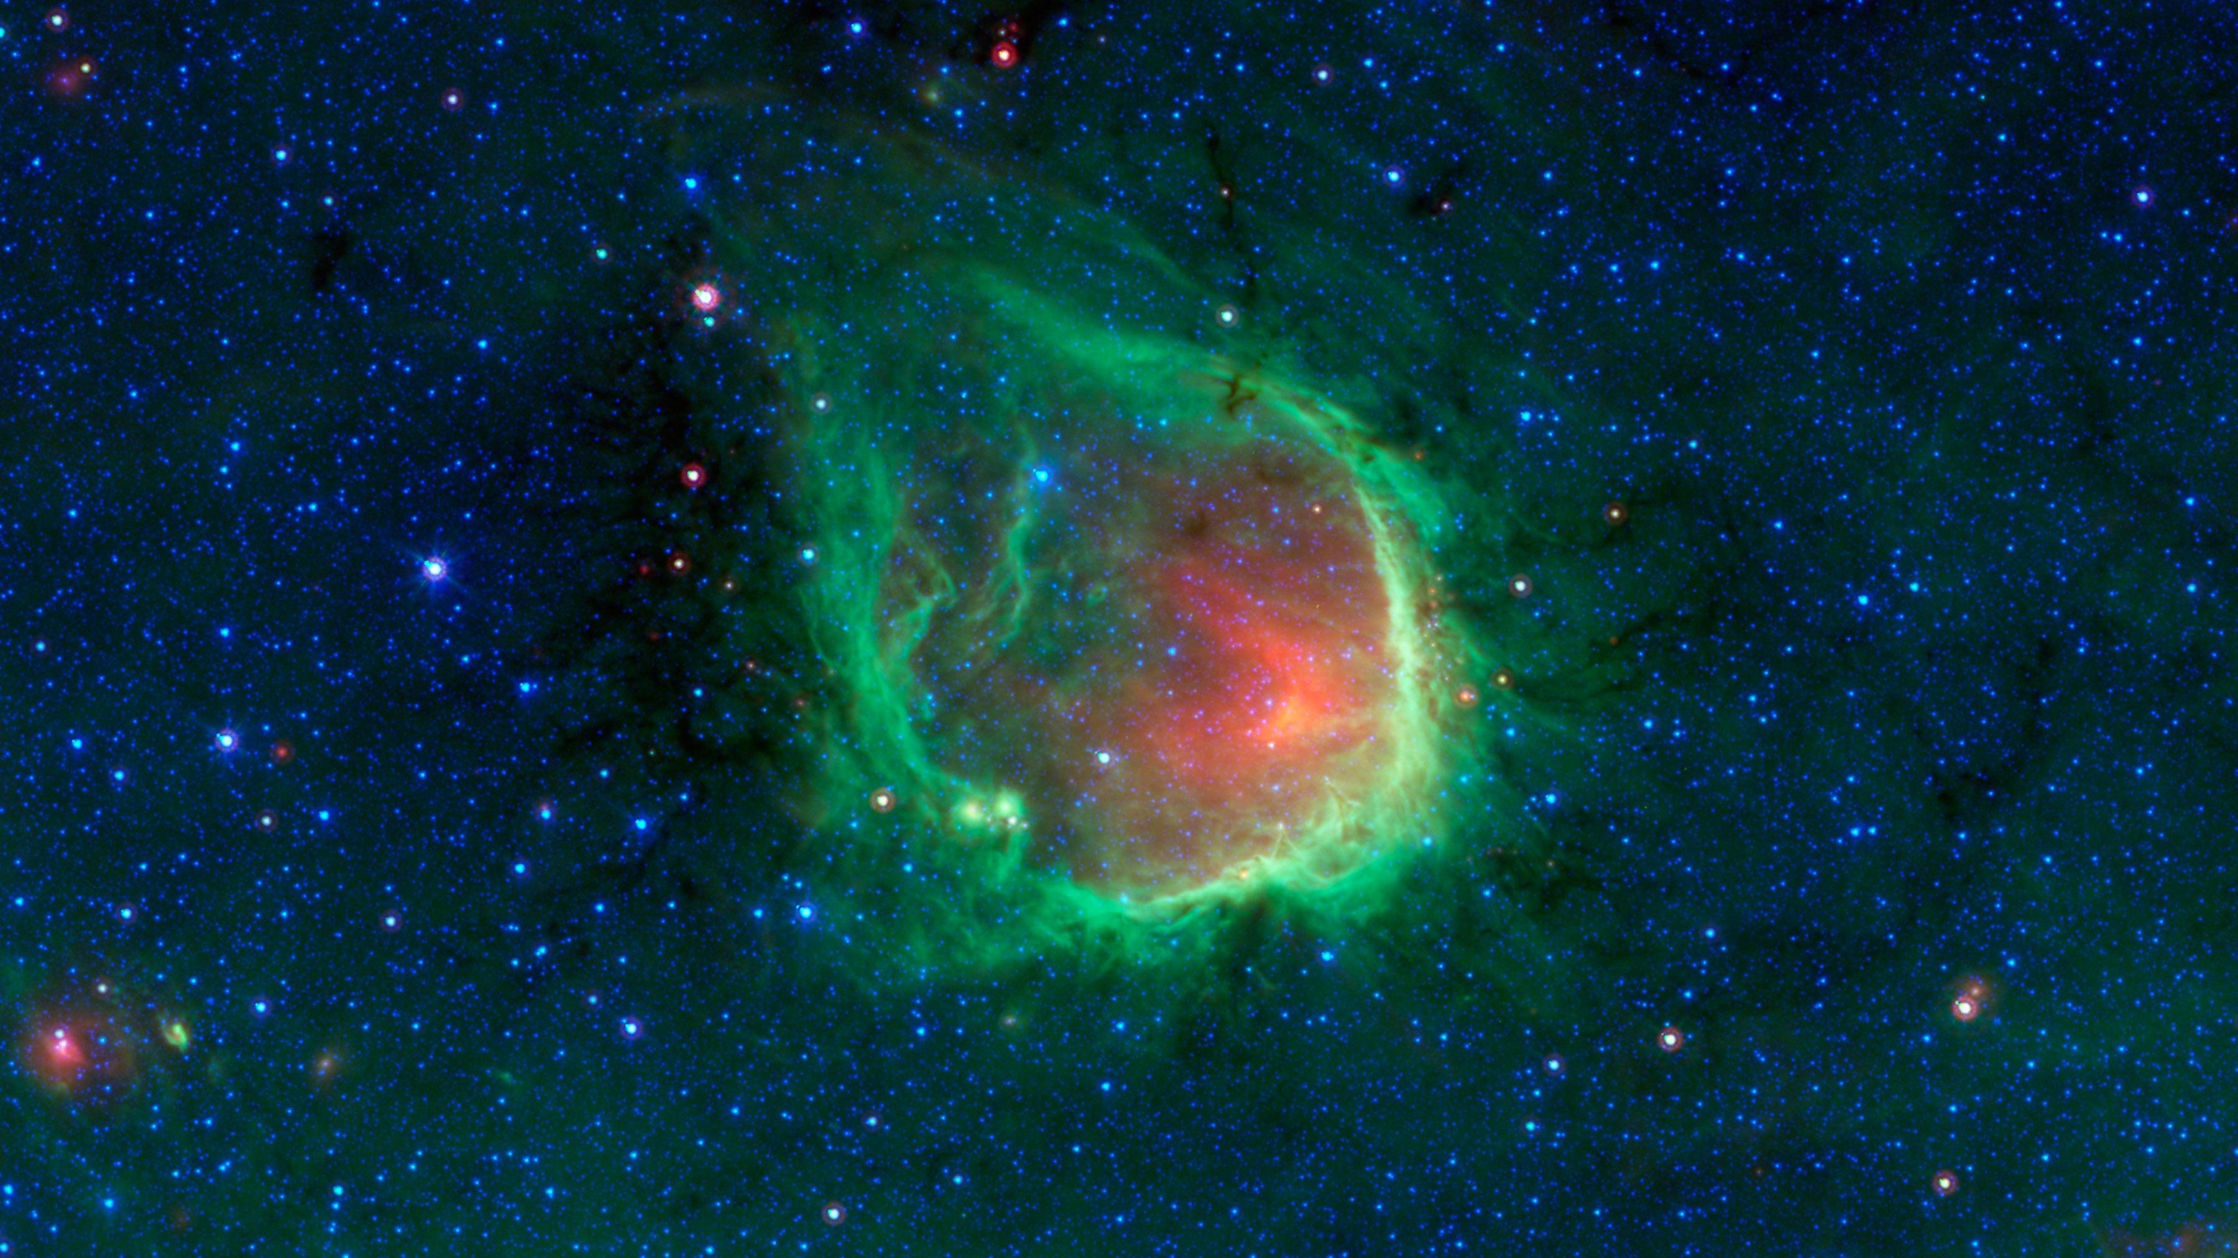

Feedback
Sternentstehung und ihre Folgen
PD Dr. Markus Röllig Universität zu Köln

Slide 2
Notes:
Named RCW 120, this region of hot gas and glowing dust can be found in the murky clouds encircled by the tail of the constellation Scorpius. The ring of dust is actually glowing in infrared colors that our eyes cannot see, but show up brightly when viewed by Spitzer's infrared detectors. At the center of this ring are a couple of giant stars whose intense ultraviolet light has carved out the bubble, though they blend in with other stars when viewed in infrared. The green ring is where dust is being hit by winds and intense light from the massive stars. The green color represents infrared light coming from tiny dust grains called polycyclic aromatic hydrocarbons. These small grains have been destroyed inside the bubble. The red color inside the ring shows slightly larger, hotter dust grains, heated by the massive stars. This bubble is far from unique. Just as the Guardians of "Oa" have selected many beings to serve as Green Lanterns and patrol different sectors of space, Spitzer has found that such bubbles are common and an can be found around O stars throughout our Milky Way galaxy. The small objects at the lower right area of the image may themselves be similar regions seen at much greater distances across the galaxy. Rings like this are so common in Spitzer's observations that astronomers have even enlisted the help of the public to help them find and catalog them all. Anyone interested in joining the search as a citizen scientist can visit "The Milky Way Project," part of the "Zooniverse" of public astronomy projects, at http://www.milkywayproject.org/. RCW 120 can be found slightly above the flat plane of our galaxy, located toward the bottom of the picture. The green haze seen here is the diffuse glow of dust from the galactic plane. This is a three-color composite that shows infrared observations from two Spitzer instruments. Blue represents 3.6-micron light and green shows light of 8 microns, both captured by Spitzer's infrared array camera. Red is 24-micron light detected by Spitzer's multiband imaging photometer.

Slide 3
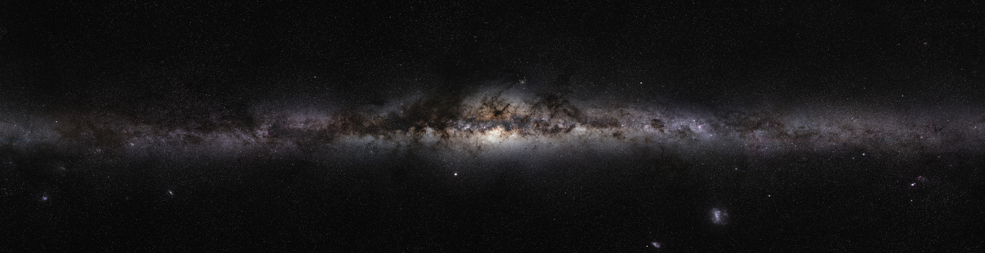
Sternentstehung
Die sichtbare Masse der Milchstraße besteht vor allem aus Sternen, Gas, und Staub (interstellares Medium ISM)
Interstellares Medium -> Sterne
Sterne -> interstellares Medium

Slide 4
Der Kreislauf der Materie

Slide 5
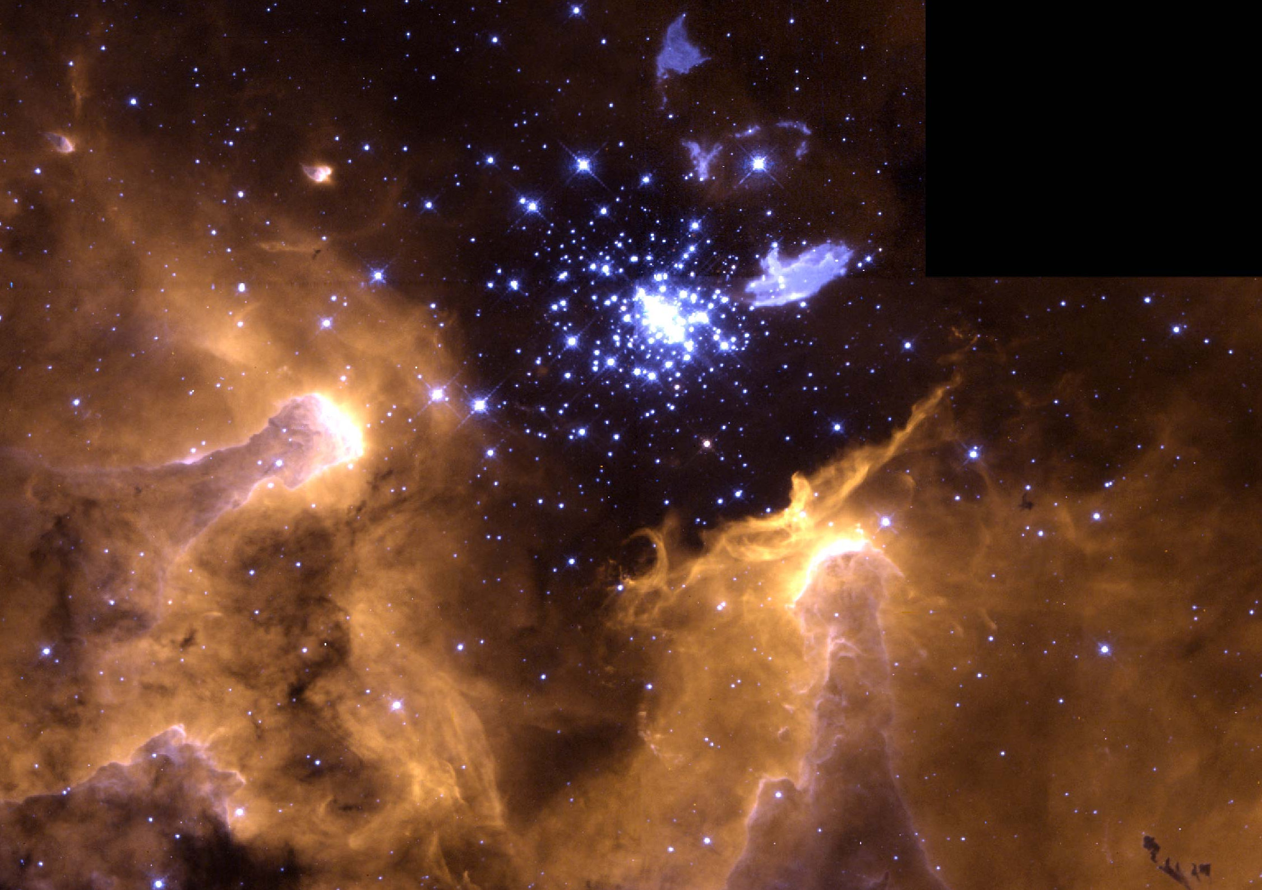
NGC 3603
JPL/NASA/ESO
<<<<<<<
„Späte“ Sterne
Stellarer Massenverlust
Bildung von Sternen und Planeten
Diffuses Medium
STELLARER FEEDBACK
Dichte Wolken

Slide 6
Eine Molekülwolke kollabiert
Druck ~ T
Gravitation ~ M/R²

Slide 7
Freier Fall
Die Geschwindigkeit mit der solch eine Wolke kollabieren kann wird mit der sogenannten Freifallzeit abgeschätzt.

Slide 8



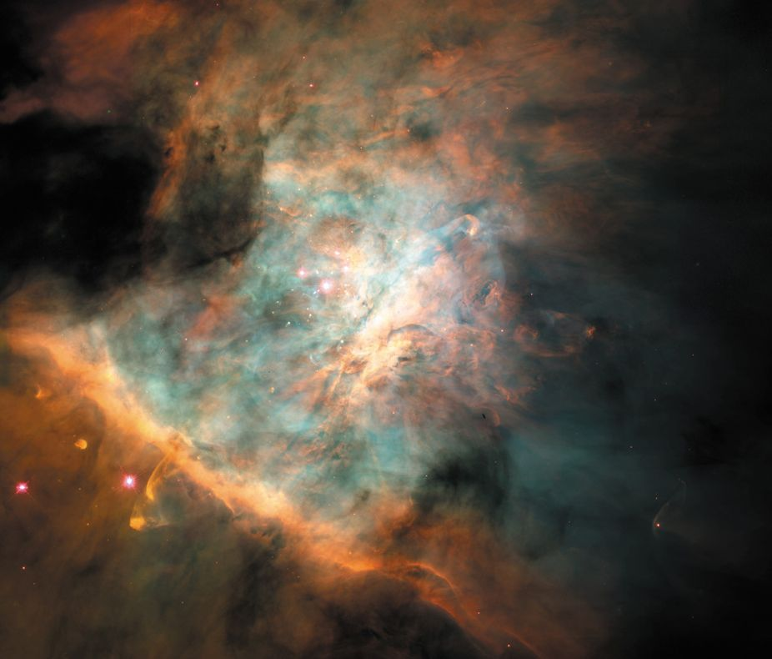
Freier Fall
Die Geschwindigkeit mit der solch eine Wolke kollabieren kann wird mit der sogenannten Freifallzeit abgeschätzt.
Die Freifallzeit hängt nur von der Gasdichte ab! Nicht von der Größe!
1 g/cm³
Bei 1 g/cm³
ist die Freifallzeit 35 Minuten
1 g/cm³
Das entspricht der gesamten Masse des sichtbaren Universums!!!!
1 Meter
1 Lichtjahr

Slide 9
Freier Fall
Eine Dichte von 1 g/cm³ ist allerdings SEHR groß. (Luft: 1 mg /cm³)
Typische Gasdichten im interstellare Mediums: 1000 Atome pro cm³
Umgerechnet sind das 0.00……………0167 g/cm³
Die Freifallzeit ist dann 857 Milliarden Minuten oder 1.6 Millionen Jahre
20 Nullen

Slide 10
Eine Molekülwolke kollabiert
Gravitation=Druck
stabil
Gravitation>Druck
kollabiert
Gravitation<Druck
zerstreut

Slide 11
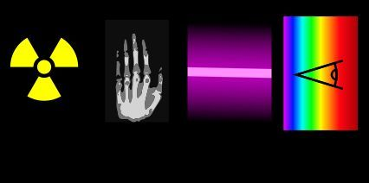
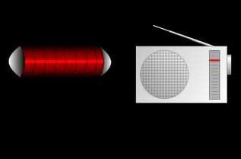
Multi-Wellenlängenastronomie
Klassische astronomische Beobachtungen detektieren „Licht“ astronomischer Objekte.
Licht ist eine elektro-magnetische Welle
Eine Eigenschaft von Wellen ist deren Frequenz bzw. Wellenlänge.
Gamma Röntgen UV optisch
IR
Mikrowelle Radio
hohe Energie geringe Energie

Slide 12
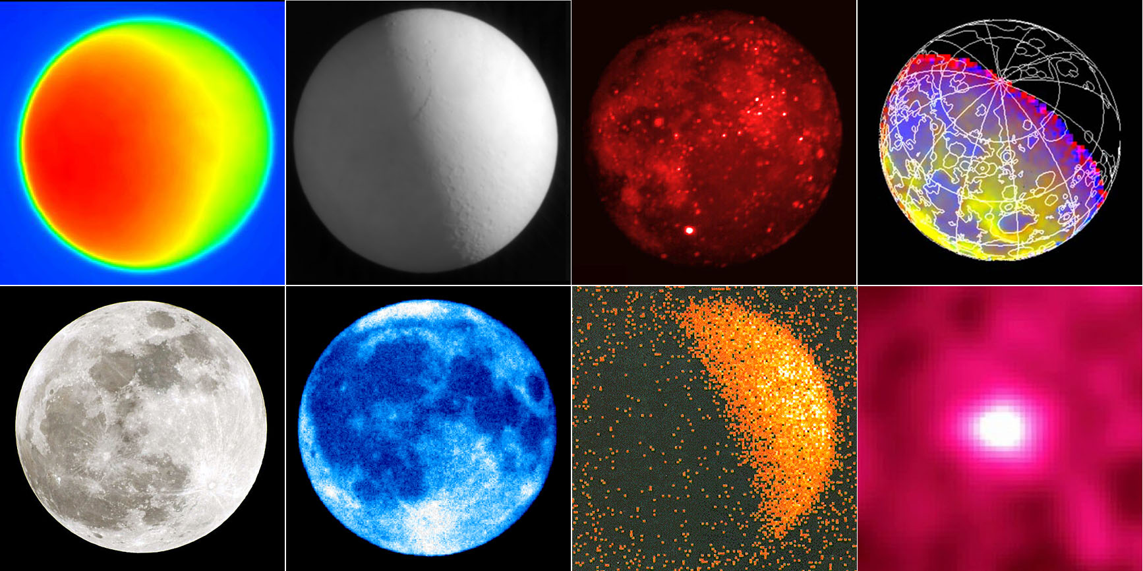
Multi-Wellenlängenastronomie
Radio Submillimeter Mid-infrarot Nah-infrarot
Optisch ultraviolet Röntgen Gammastrahlung
Credits (top): NRAO-VLA/U. of British Columbia, Mike Kozubel/MSX Project/NASA-Galileo. Bottom: Bob King/Southwest Research Institute/NASA-ROSAT/Dave Thompson-NASA-GFSC
Notes:
The wavelengths are as follows: Top row from left: Moon in radio waves, submillimeter light, mid-infrared, near-infrared. Bottom row: Visual, ultraviolet, X-rays and gamma rays.

Slide 13
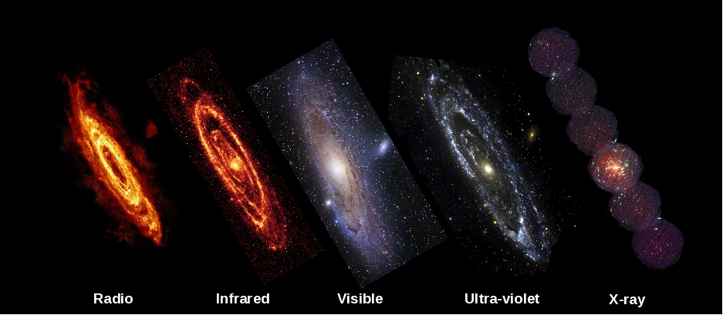
Multi-Wellenlängenastronomie
Image credits: Radio:WSRT/R. Braun; Infrared:NASA/Spitzer/K. Gordon; Visible: Robert Gendler; Ultraviolet: NASA/GALEX; X-ray: ESA/XMM/W. Pietsch
Notes:
The wavelengths are as follows: Top row from left: Moon in radio waves, submillimeter light, mid-infrared, near-infrared. Bottom row: Visual, ultraviolet, X-rays and gamma rays.

Slide 14
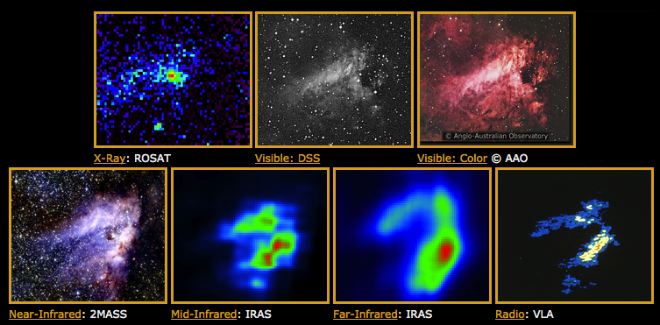
Multi-Wellenlängenastronomie
Notes:
Images credit: ROSAT, Digitized Sky Survey, Anglo-Australian Observatory, 2MASS, IRAS, and VLA, all courtesy of IPAC/Caltech/CoolCosmos, via http://coolcosmos.ipac.caltech.edu/cosmic_classroom/multiwavelength_astronomy/multiwavelength_museum/m17.html.

Slide 15
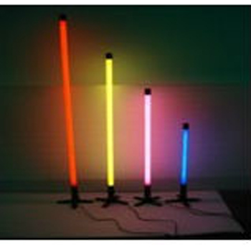
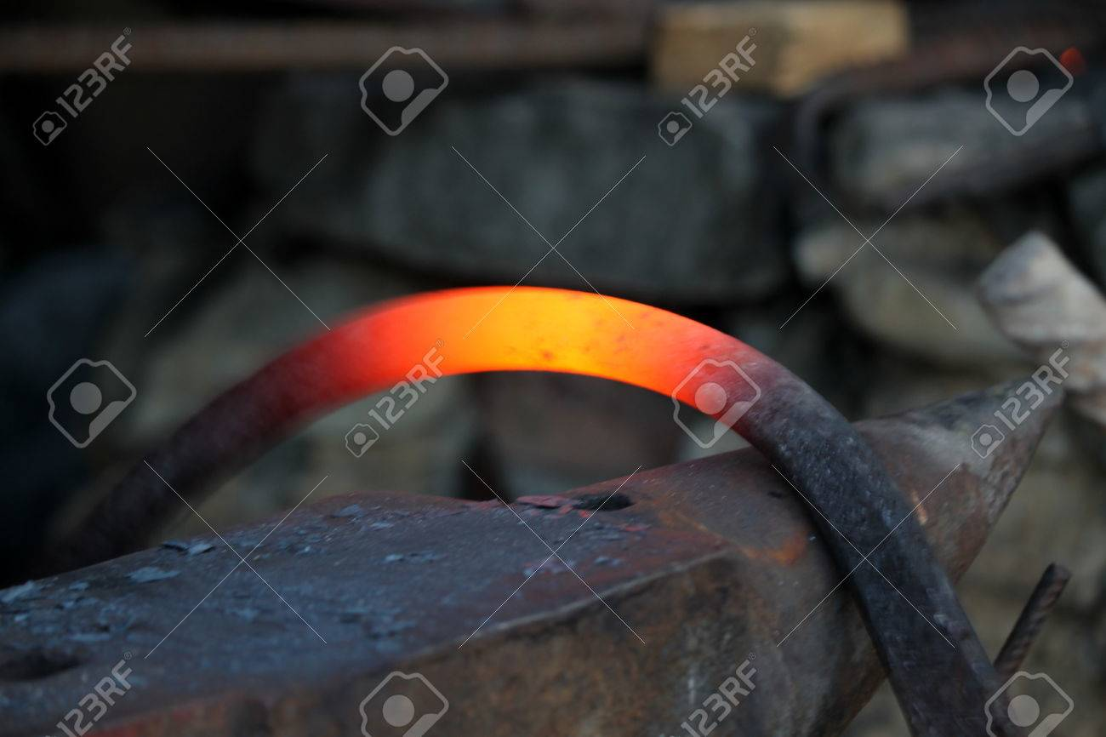
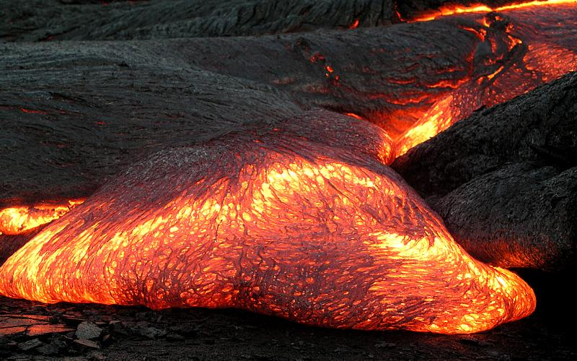
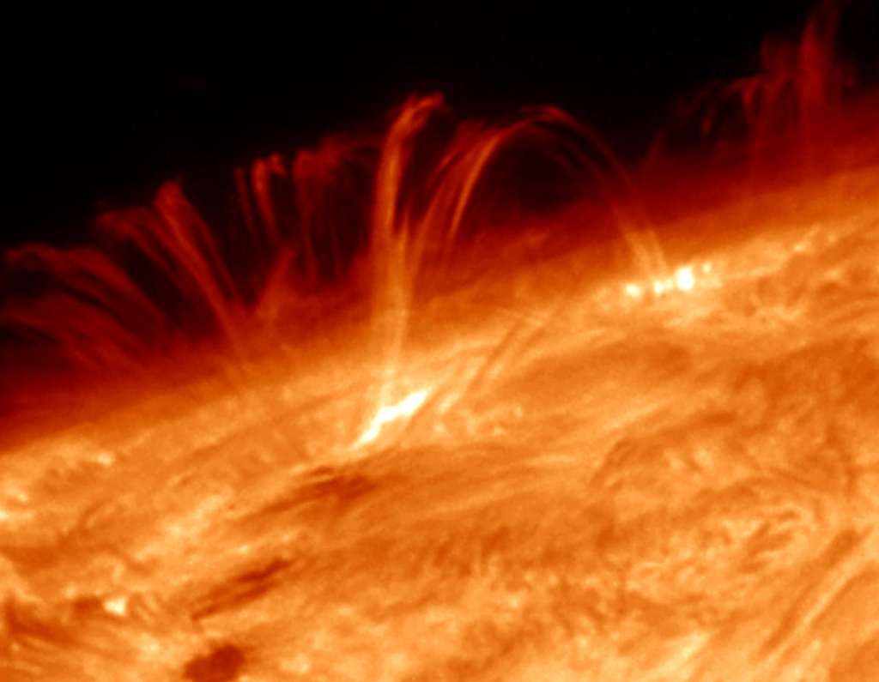
Strahlende Objekte
Verschiedenste „Objekte“ können Strahlung emittieren.
Freie Teilchen (Atome & Moleküle), also Gas
Festkörper, also Materie im festen Aggregatzustand
Flüssigkeiten
Plasma

Slide 16
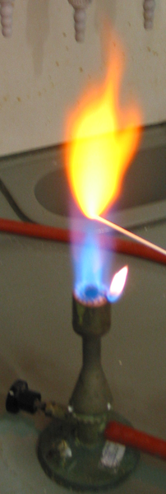
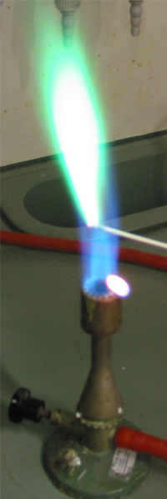


Absorption und Emission
Führt man Atomen Energie zu, strahlen sie diese bei charakteristischen Wellenlängen wieder ab.
Jedes Element hat seinen ganz charakteristischen, spektralen Fingerabdruck.
Natrium
Kupfer

Slide 17
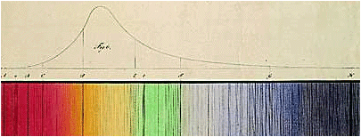
Fraunhoferlinien im Sonnenspektrum

Slide 18
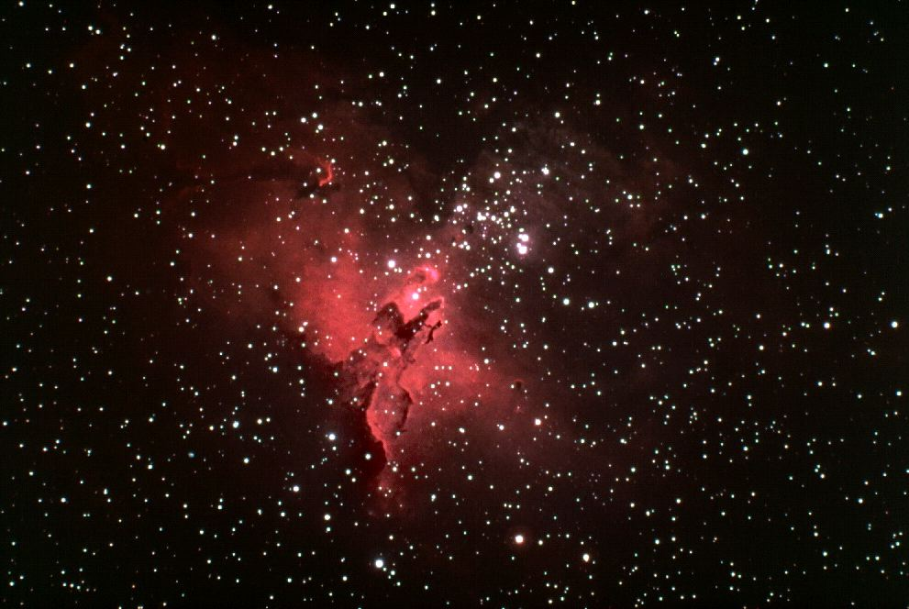


Emissionsspektren
Wasserstoff
das rot leuchtende Gas ist eine HII Region (heißes, ionisiertes Wasserstoffgas)
M16
Adler-Nebel

Slide 19
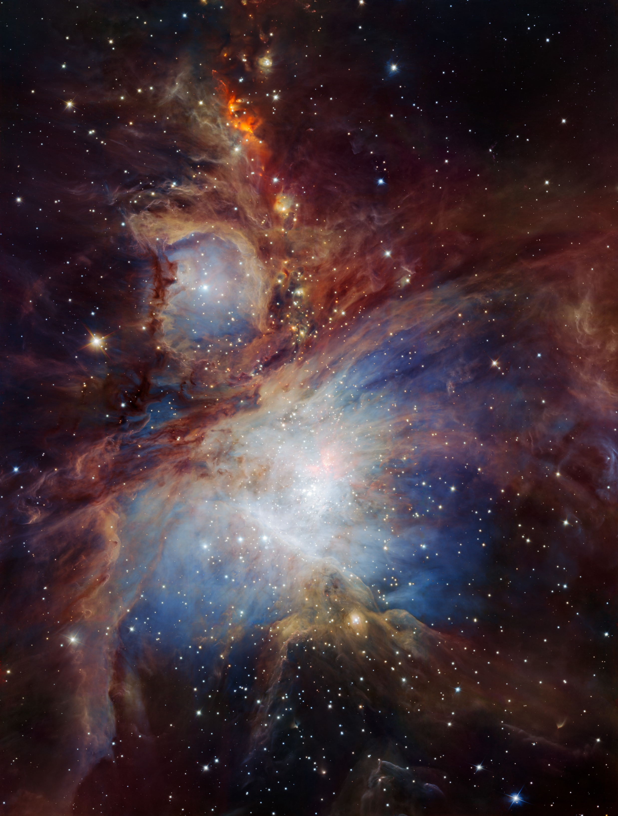
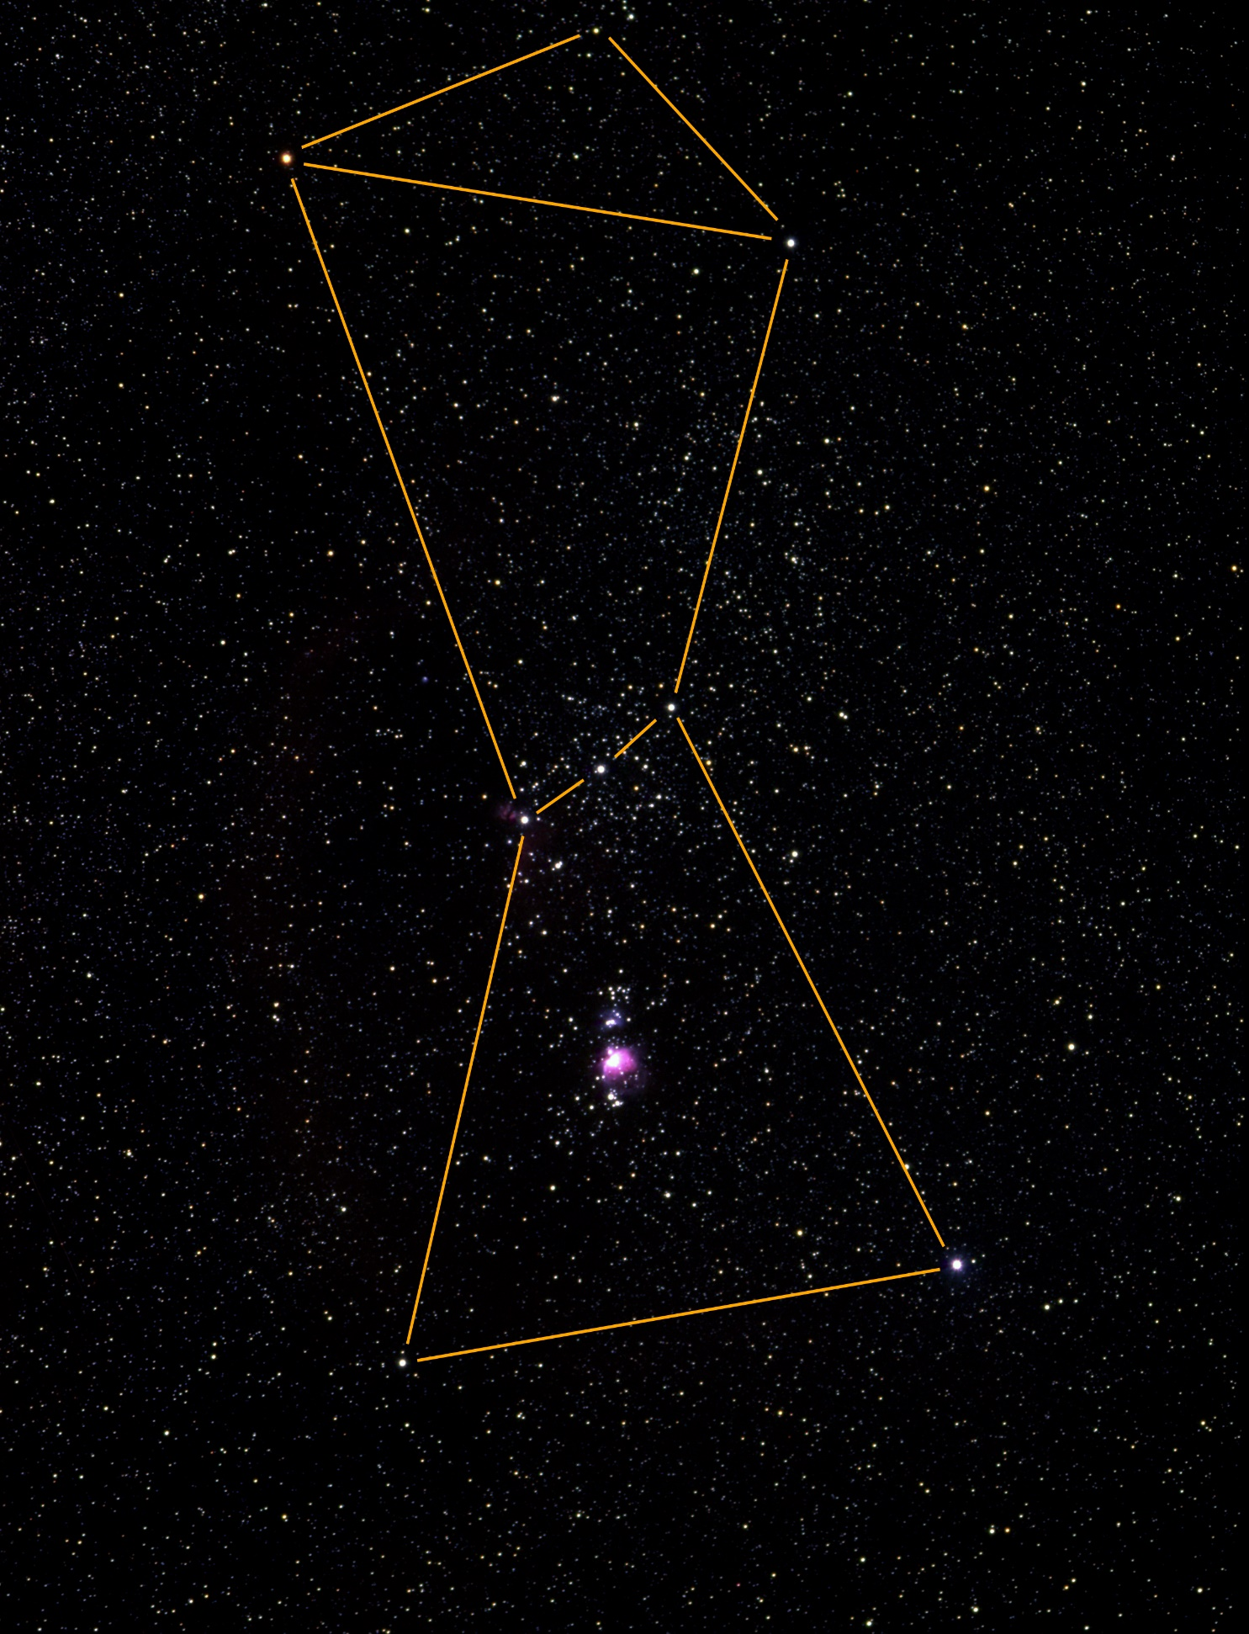
VLT – infrarot, 2016
sichtbares Licht
Notes:
This spectacular image of the Orion Nebula star-formation region was obtained from multiple exposures using the HAWK-I infrared camera on ESO’s Very Large Telescope in Chile. This is the deepest view ever of this region and reveals more very faint planetary-mass objects than expected. Coordinates Position (RA): 5 35 16.58 Position (Dec): -5° 20' 19.53" Field of view: 29.11 x 22.07 arcminutes Orientation: North is 0.1° left of vertical Band Wavelength Telescope Infrared J 1.258 μm Very Large Telescope HAWK-I Infrared H 1.62 μm Very Large Telescope HAWK-I Infrared Ks 2.146 μm Very Large Telescope HAWK-I

Slide 20
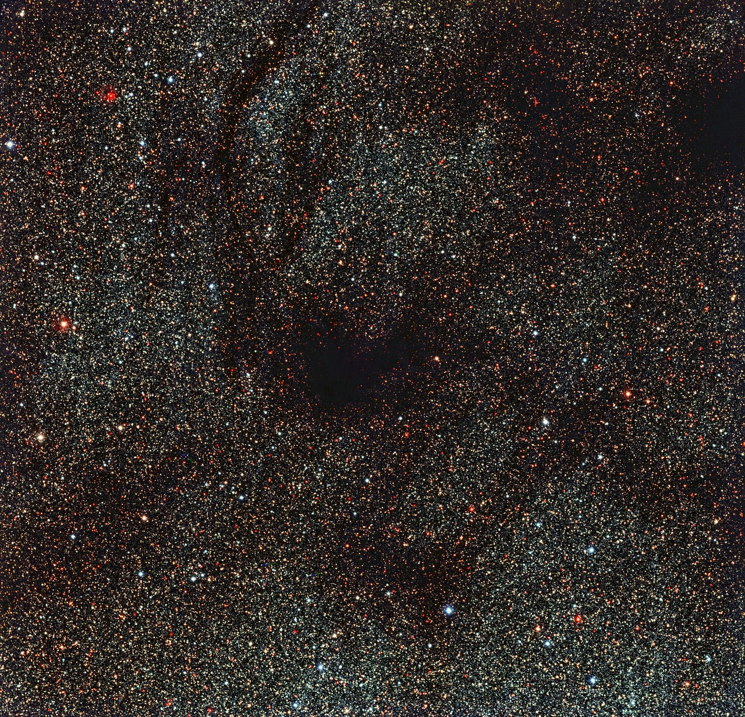
B68 , ESO
Notes:
Rather than showing spectacular objects, some of the most surprising images of the Universe instead focus on emptiness. This new image from the 2.2-metre MPG/ESO telescope shows dark tentacles swirling outwards from a dark, blank spot of space in the centre of the frame, particularly conspicuous against the dense peppering of bright gold and red stars across the rest of the image.
This region is not a hole in the cosmos, or an empty patch of sky. The dark lanes are actually made up of thick, opaque dust lying between us and the packed star field behind it. This obscuring dust forms part of a dark molecular cloud, cold and dense areas where large quantities of dust and molecular gas mingle and block the visible light emitted by more distant stars.
It is still unclear how these clouds form, but they are thought to be the very early stages of new star formation — in the future, the subject of this image may well collapse inwards on itself to form a new star system.
Although the cloud in this image is a fairly anonymous resident of the nearby Universe — catalogued as LDN1774 — one of the most famous examples of a molecular cloud is the very similar Barnard 68, which lies some 500 light-years away from us. Barnard 68 has been observed extensively using ESO telescopes, both in visible (eso9924a) and infrared light (eso9934, eso0102a). As shown in these different images, it is possible to probe through dark cosmic dust using infrared light, but visible-light observations such as those shown in this VLT image cannot see beyond the smokescreen.
This image was taken by the Wide Field Imager, an instrument mounted on ESO’s 2.2-metre MPG/ESO telescope at La Silla, Chile.
Credit:ESO

Slide 21
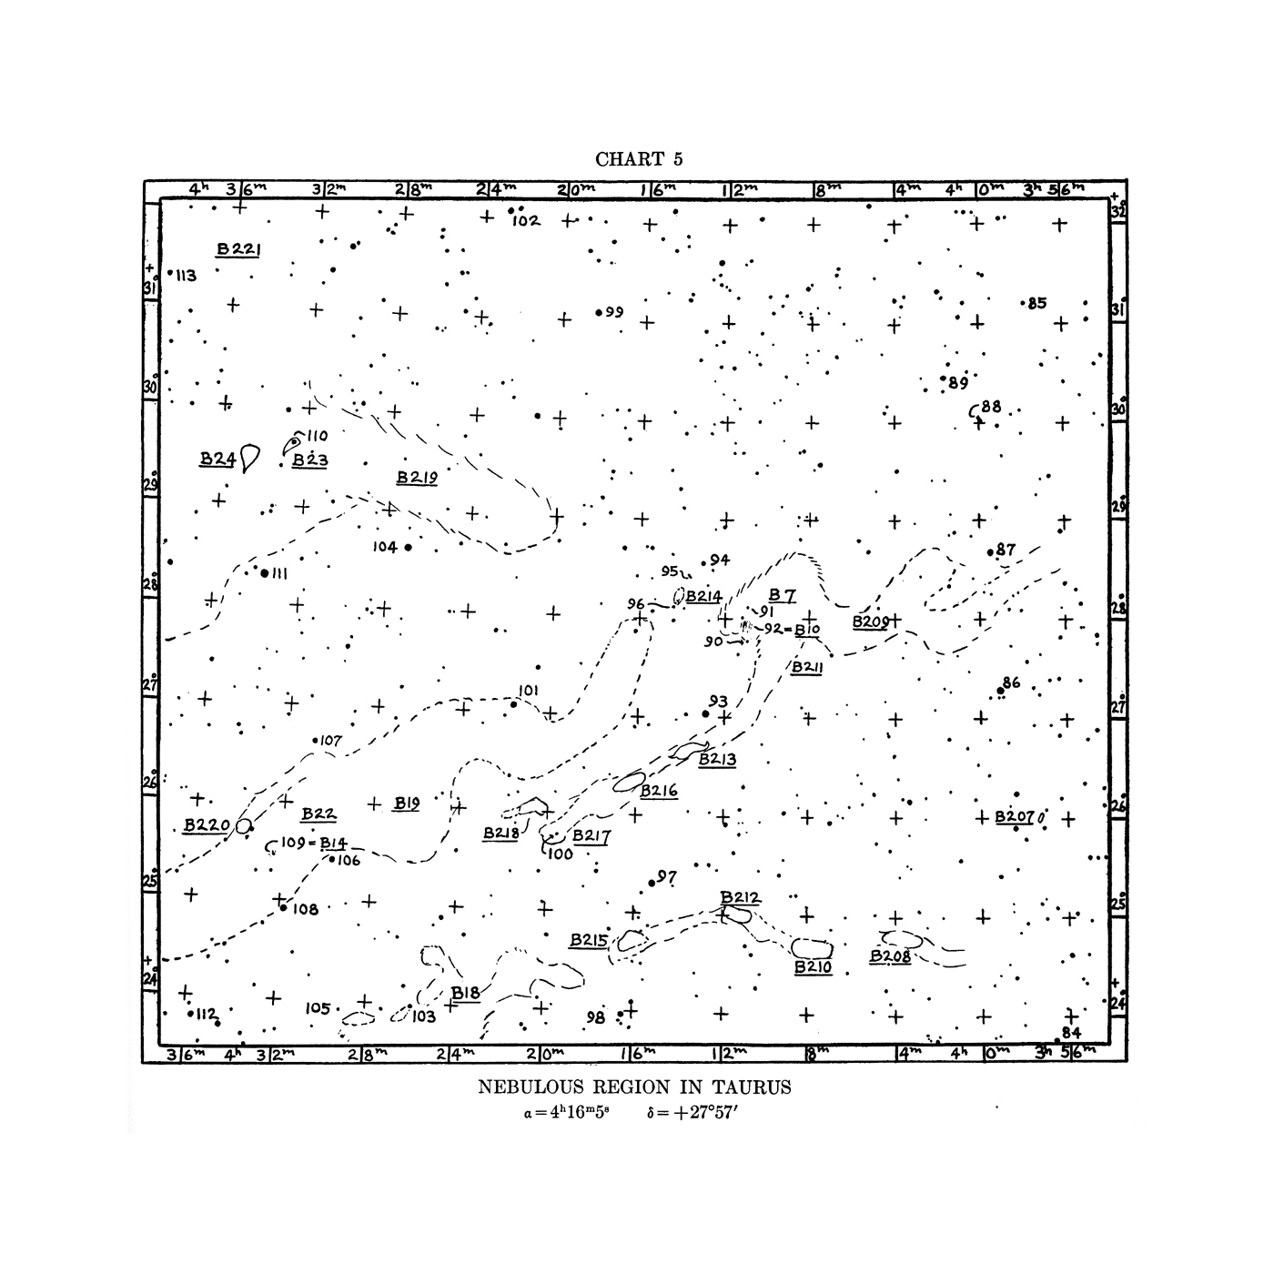
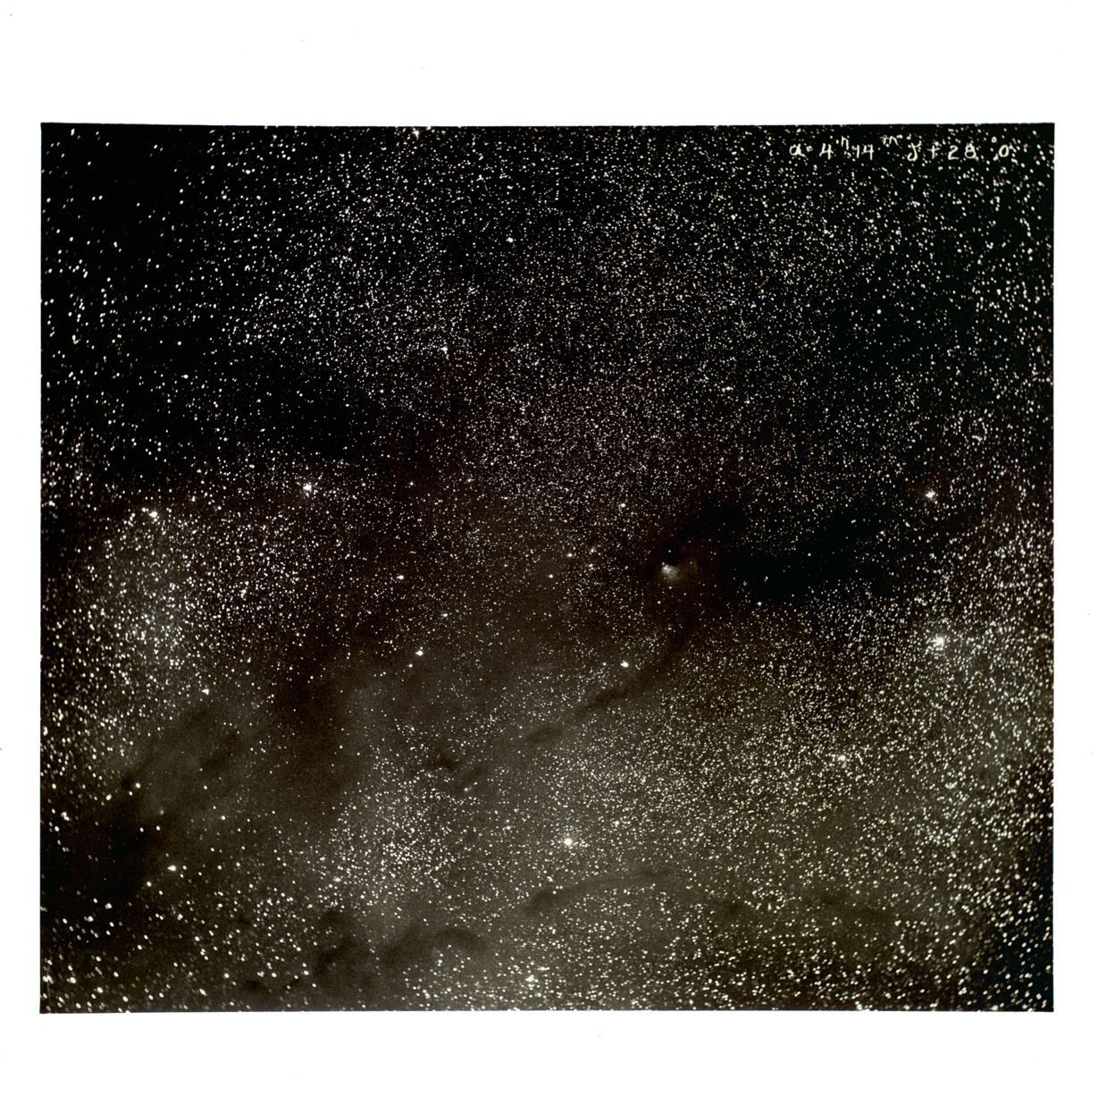
Löchriger Himmel
Anfang des 20. Jahrhunderts studierte E.E. Barnard systematisch dunkle Stellen am Himmel („Dark markings of the sky“)
Barnard 1919

Slide 22
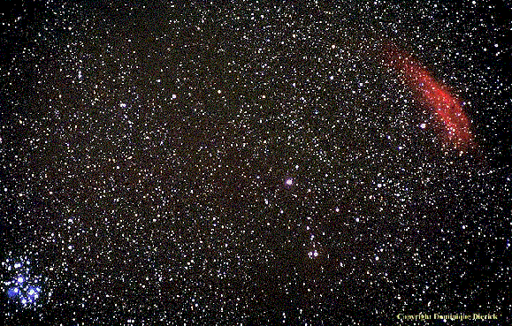
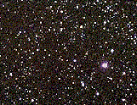
Das Interstellare Medium
Kalifornia-Nebel
rot: Emissionsnebel
(Wasserstoffgas)
scheinbar geringere
Sterndichte
(Staubabsorption)
Plejaden
blau: Reflektionsnebel
(Staub)

Slide 23
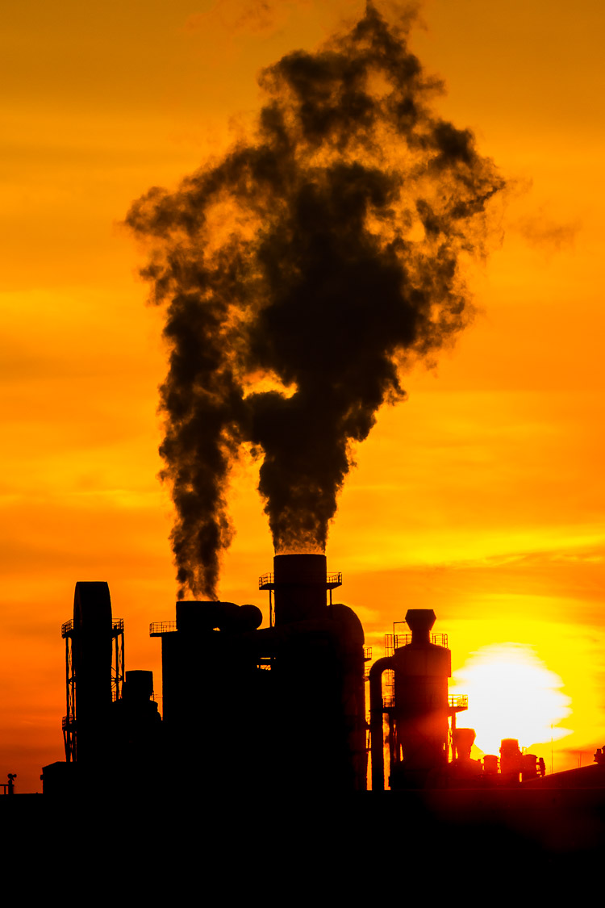
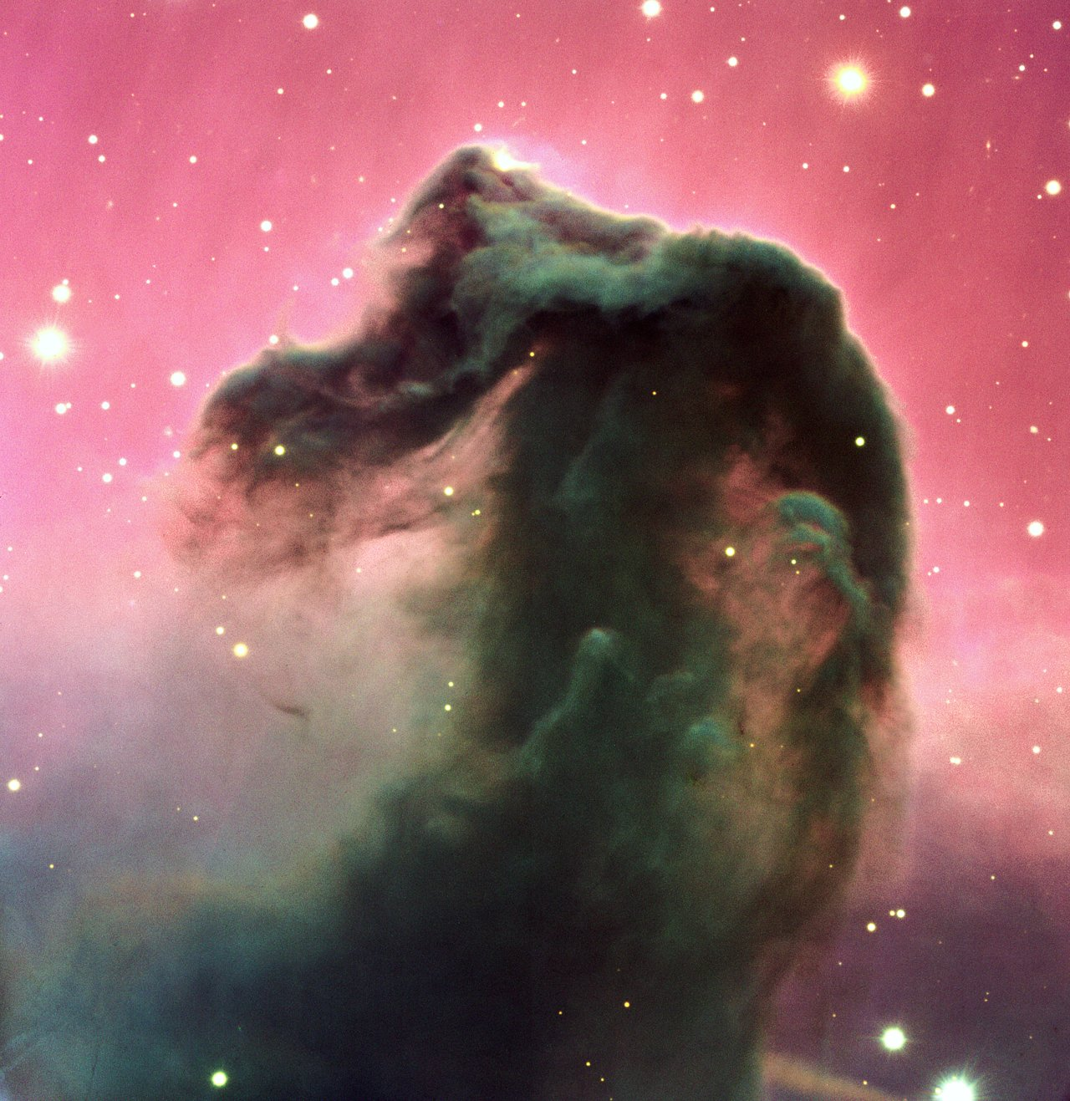
Dunkel durch Absorption?
Ursachen für „Dunkle Stellen“
Keine Emission von Strahlung
Emittierte Strahlung erreicht uns nicht
Kritische Information für die Diagnose
Helligkeit des Hintergrunds
Frequenzabhängigkeit

Slide 24
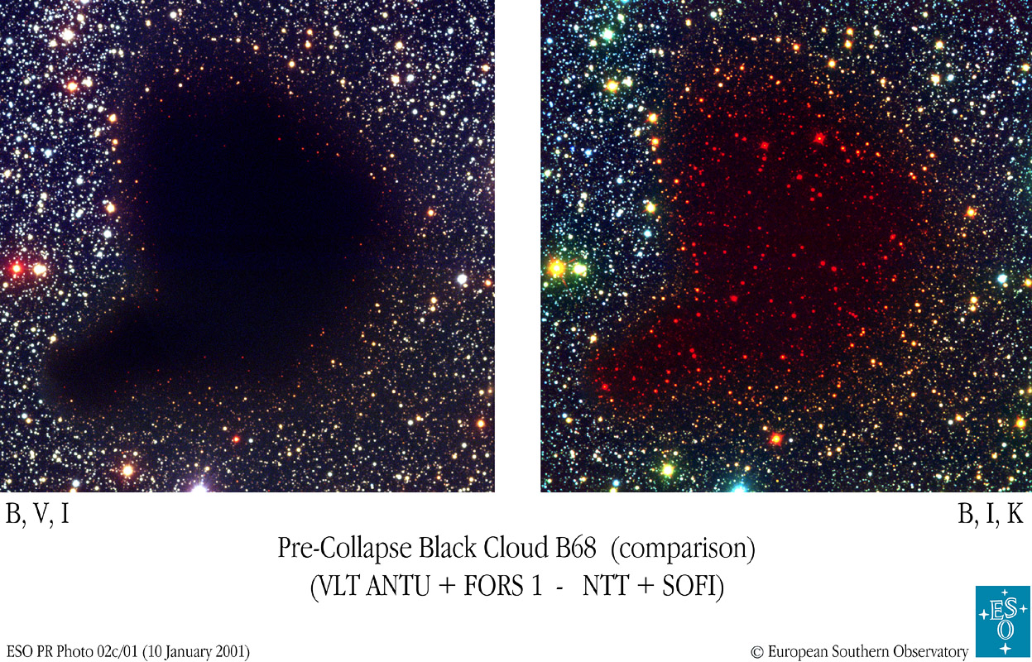
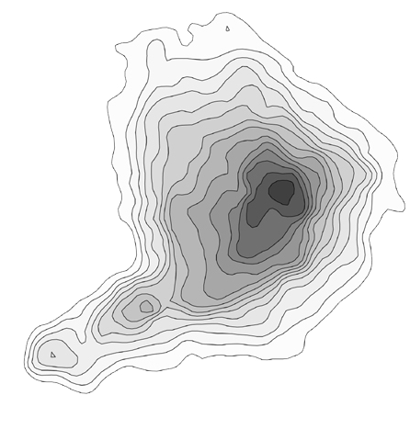
(Un)durchsichtig
radio
optisch infrarot

Slide 25
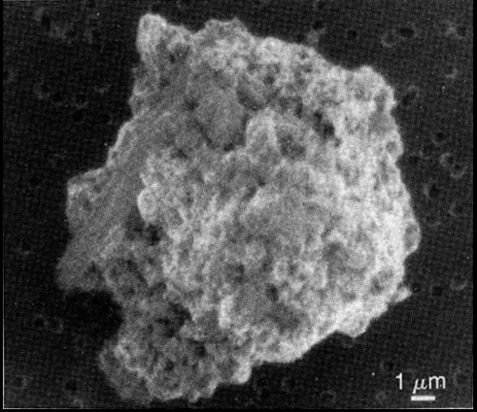
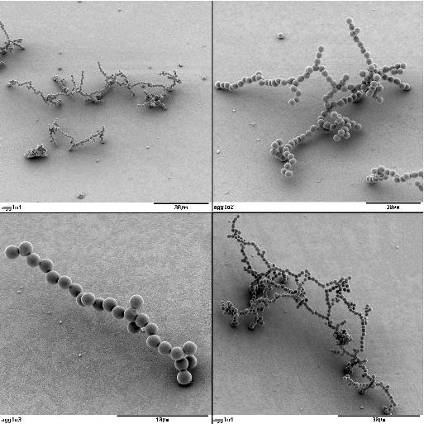
Kosmischer Staub

Slide 26
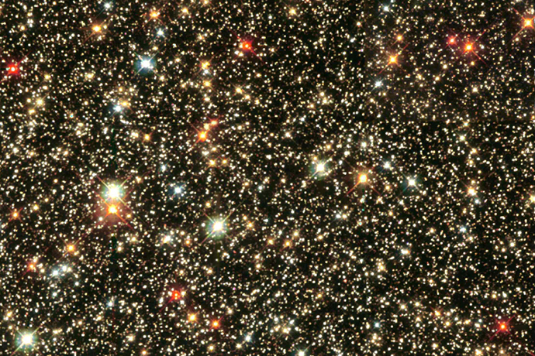
Temperatur - Strahlung

Slide 27
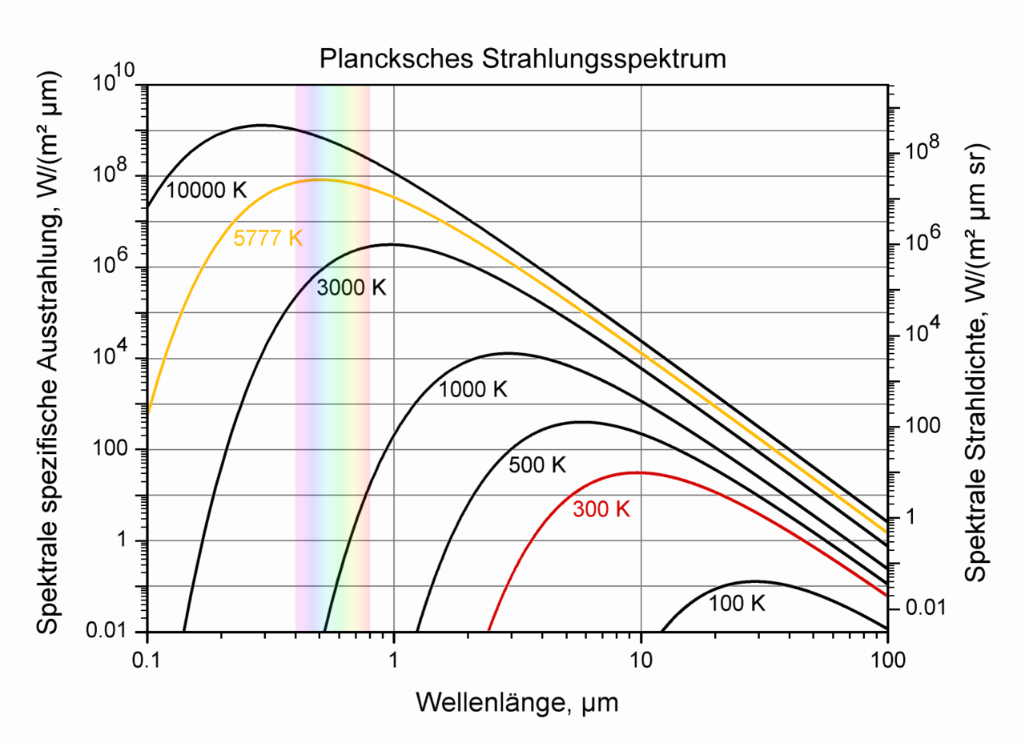
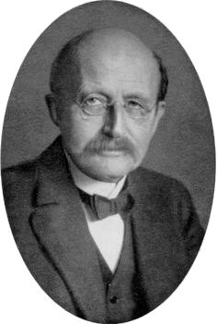
Elektromagnetische Spektrum
Das Plancksche Strahlungsgesetz nach Max Planck

Slide 28
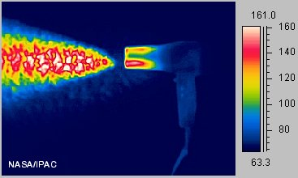
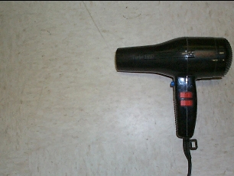
Farbe = Wellenlänge
Körper, die kälter als 400°C sind, strahlen nicht im optischen Spektralbereich sondern im Infraroten.

Slide 29
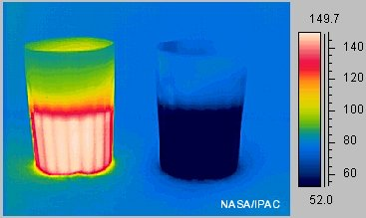
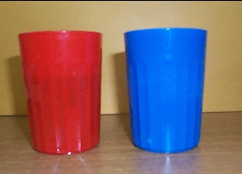
Farbe = Wellenlänge
Mit einer Infrarotkamera kann man die Wärmestrahlung eines Körpers aufnehmen, und damit seine Temperatur messen

Slide 30
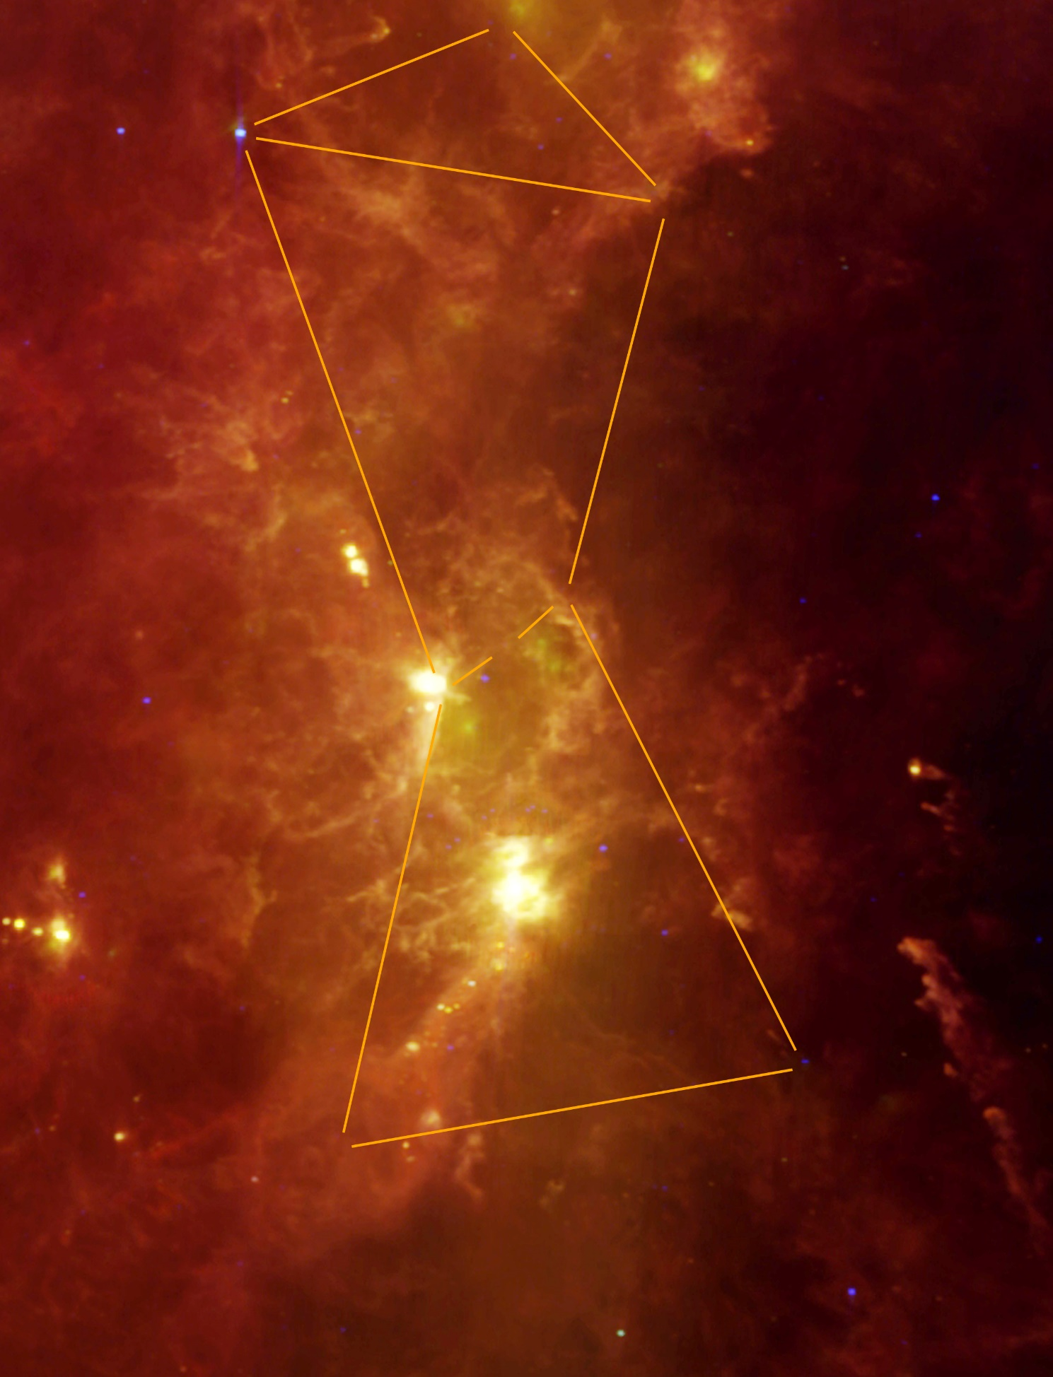
sichtbares Licht
infrarotes Licht
Notes:
Comparison of the constellation Orion viewed in visible and infrared light. In the infrared image from NASA’s IRAS mission we can see clouds of dust and gas invisible to the human eye. The bright spots are the locations where stars are being born.
12, 25, 60 and 100 µm , 1983, Durchmesser 57 cm
http://wise.ssl.berkeley.edu/orion.html
Image courtesy of Howard McCallon, Infrared: NASA/IRAS

Slide 31
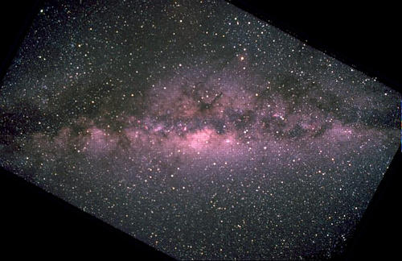
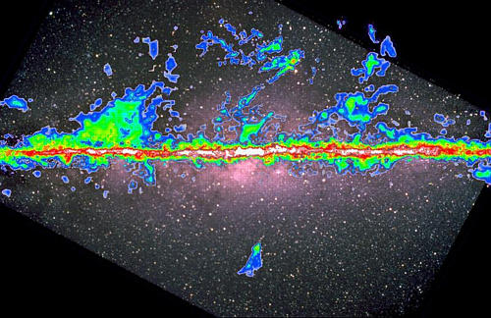
Staub und Molekülwolken Hand in Hand
CO

Slide 32
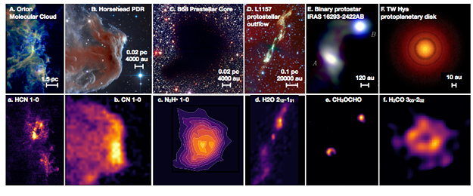
Staub und Moleküle gehen Hand in Hand
http://astrobiology.com

Slide 33
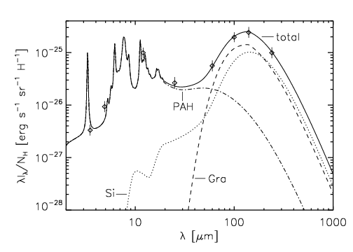
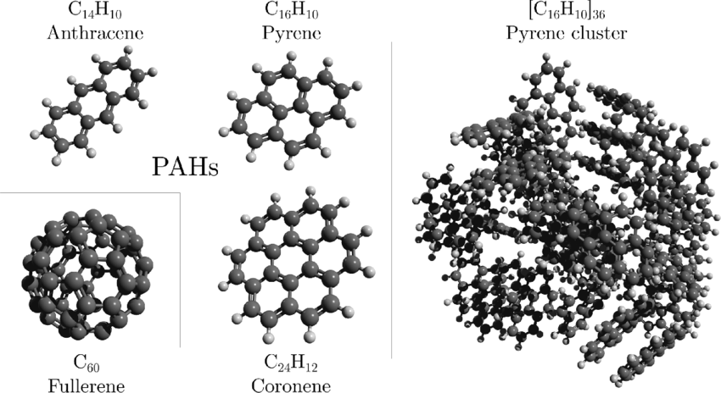
Staub
Die Art der Infrarotstrahlung gibt Auskunft über den Emitter der Strahlung
Wellenlängen von 5-200 µm
Temperaturen von einigen 10-100 Kelvin
→ Festkörper
→ Staub

Slide 34
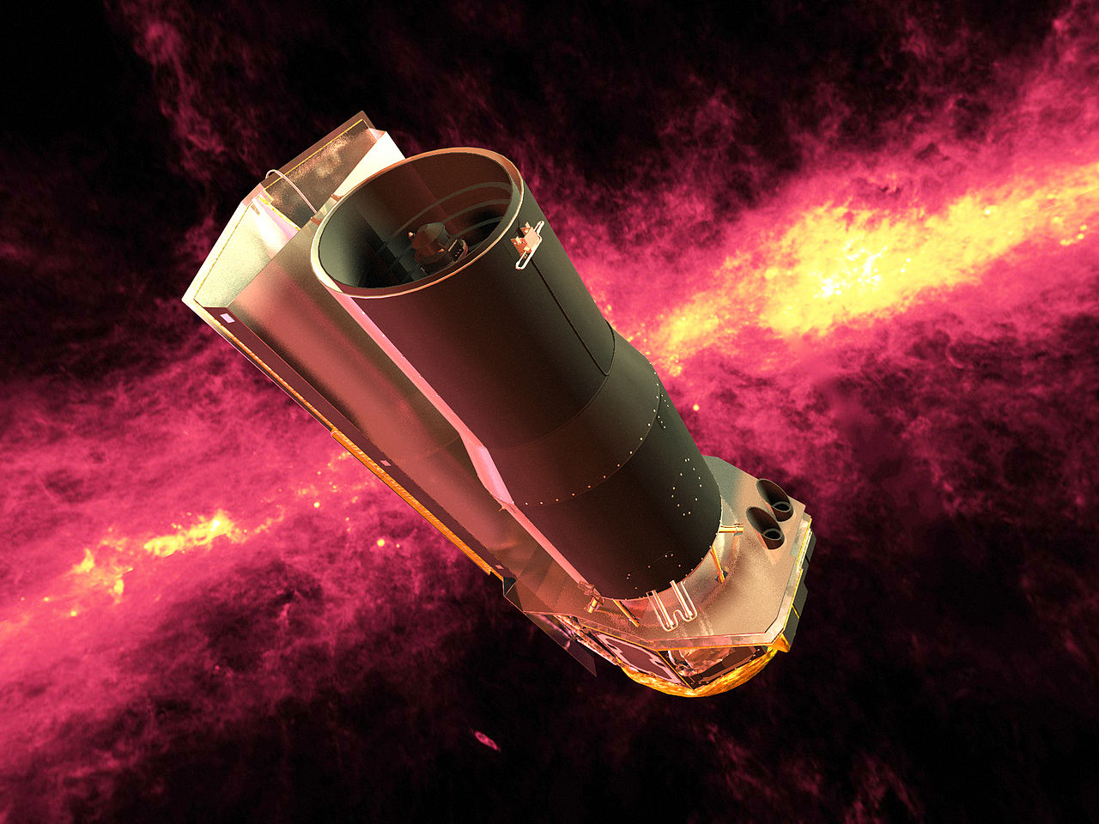
Spitzer
Notes:
This is a three-color composite that shows infrared observations from two Spitzer instruments. Blue represents 3.6-micron (or 4.5-micron??) light and green shows light of 8 microns, both captured by Spitzer's infrared array camera. Red is 24-micron light detected by Spitzer's multiband imaging photometer.

Slide 35
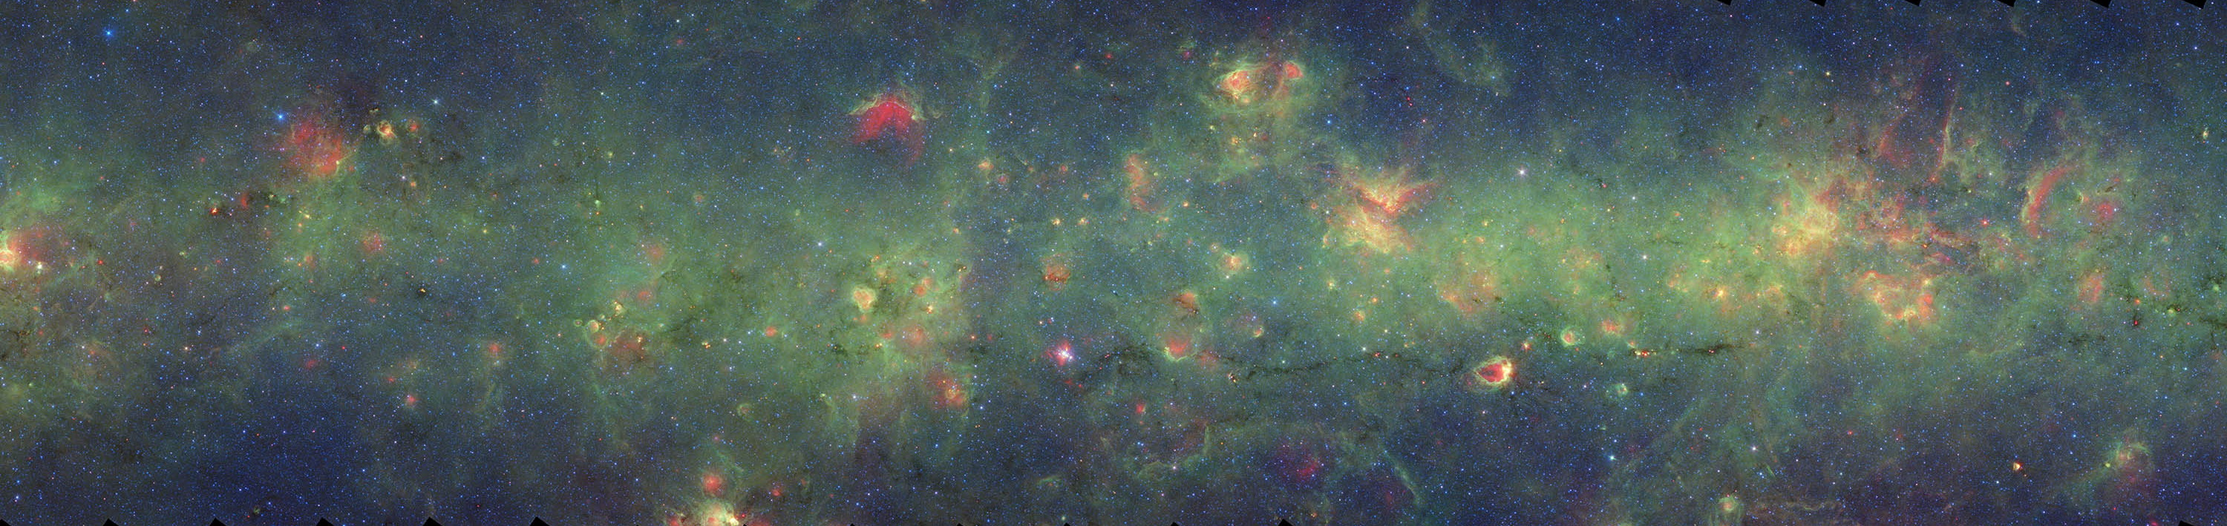
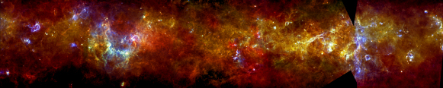
Filamente und Blasen überall
Spitzer revealed that the milky way is full of bubbles (and filaments)
IR
Churchwell et al 2006
Fern-IR
HiGAL, Molinari et al. 2010
Notes:
OBEN:
GLIMPSE/Spitzer IR image (Churchwell et al 2006).
Blue: 3.6μm tracing stars; Yellow: 8μm PAH emission tracing PDR surfaces of bubbles; Red: 24μm tracing warm dust in bubble interiors
UNTEN:
PACS/SPIRE Herschel FIR image (HiGAL, Molinari et al. 2010).
Blue: 70μm tracing hot dust; Yellow: 160μm tracing warm dust; Red: 250μm tracing cold dust

Slide 36
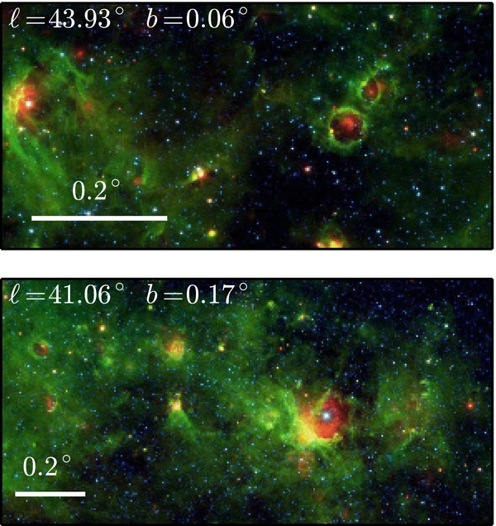
Filamente und Blasen überall
Notes:
https://iopscience.iop.org/article/10.1088/0067-0049/214/1/3/meta

Slide 37
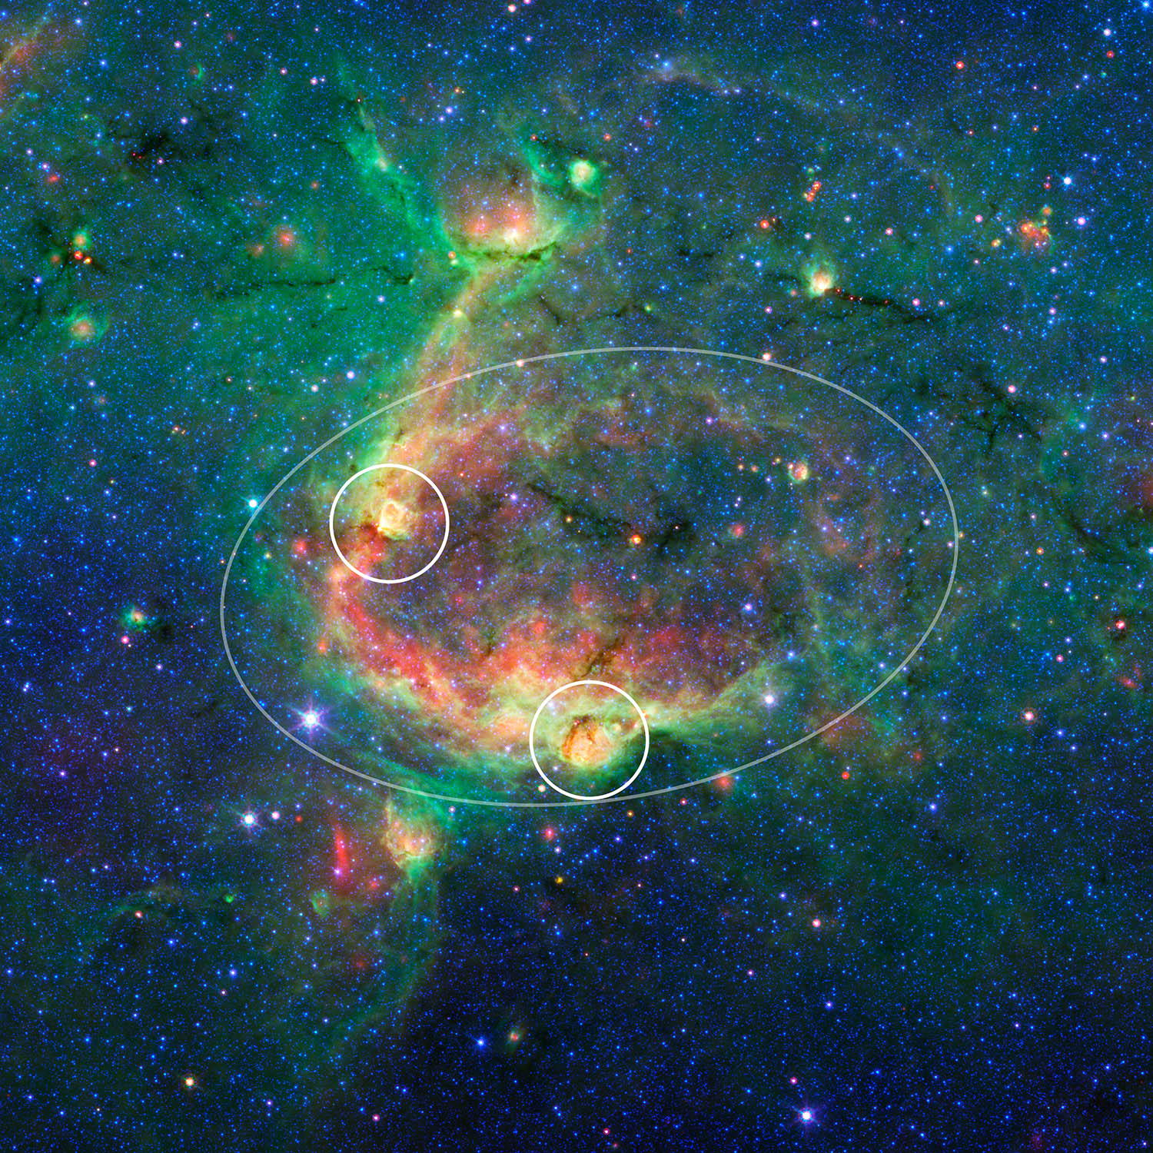
Blasen innerhalb von Blasen
Notes:
https://www.spitzer.caltech.edu/uploaded_files/images/0009/5590/ssc2013-05a_Med.jpg

Slide 38
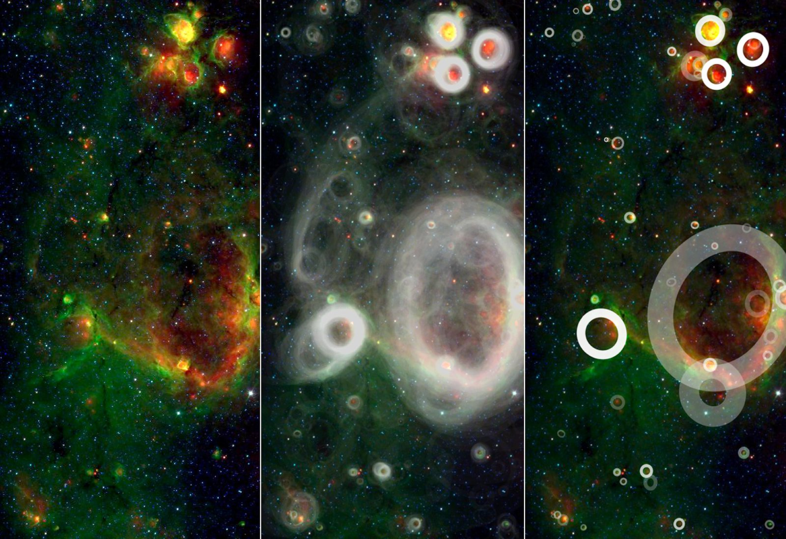
https://www.zooniverse.org/projects/povich/milky-way-project
Notes:
https://www.jpl.nasa.gov/images/finding-bubbles-in-the-milky-way
A team of volunteers from the general public has pored over observations from NASA's Spitzer Space Telescope and discovered more than 5,000 "bubbles" in the disk of our Milky Way galaxy. Young, hot stars blow the bubbles into surrounding gas and dust, highlighting areas of brand new star formation.
Upwards of 35,000 "citizen scientists" sifted through the Spitzer infrared data as part of the online Milky Way Project to find these telltale bubbles. The users have turned up 10 times as many bubbles as previous surveys so far.
Volunteers for the project are shown a small section of Spitzer's huge infrared Milky Way image (left), which they then scan for cosmic bubbles. Using a sophisticated drawing tool, the volunteers trace the shape and thickness of the bubbles.
All the user drawings can be overlaid on top of one another to form a so-called "heat map" (middle). Features that have been identified repeatedly by many different users jump out, revealing the overall pattern of bubbles in this part of the galaxy.
At least five volunteers must flag a candidate bubble before it is included in the final catalog (right). The brightness of each bubble in the catalog is determined by its "hit rate," or the fraction of users who traced it out. The faintest ones were identified by 10 percent of the users, while solid white indicates a hit rate of 50 percent or better.
After identifying all apparent bubbles, which can include wispy arcs of partially broken rings and the circles-within-circles of overlapping bubbles, volunteers get another of the 12,263 possible image sections to scrutinize. With so much sky to cover, it is clear why so many volunteers are needed to do this kind of science.

Slide 39
Bubbles - HII Region
UV Strahlung

Slide 40
Photodissoziation
Die Existenz von Molekülen im interstellaren Raum war lange umstritten:
Sterne produzieren UV Strahlung
Moleküle werden durch UV Strahlung zerstört („Photodissoziation“)
Falls sich im interstellaren Raum Moleküle bilden, so sollten sie sofort wieder durch UV Strahlung zerstört werden.
Aber ...

Slide 41
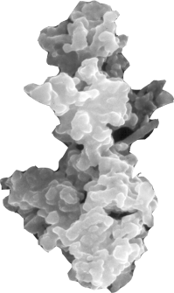
Photodissoziation
Die zerstörerische Strahlung wird bei der Photodissoziation absorbiert.
Die UV Strahlung wird ständig nachproduziert.

Slide 42
Photodissoziation
Es bilden sich aber auch ständig neue Moleküle
Vor UV Strahlung abgeschirmt

Slide 43
Photodissoziationsregionen
Die UV Strahlung dominiert nicht nur die Chemie der Wolkenoberfläche.
Auch die Temperatur des Gases wird durch die einfallende UV Strahlung bestimmt.
Die Stärke der emittierten Strahlung hängt von der Temperatur des Gases ab.

Slide 44

Photodissoziationsregionen
UV Strahlen lösen „heiße“ Elektronen aus den Staubkörnern → Photoelektrischer Effekt (Nobelpreis A. Einstein, 1921)
„heiß“ meint sehr schnelle Elektronen
Die Elektronen stoßen mit dem kühleren Gas und heizen es auf.

Slide 45
Photodissoziationsregionen

Slide 46
Photodissoziationsregionen

Slide 47
Photodissoziationsregionen
Stöße mit schnellen Elektronen heizen das Gas innerhalb der Molekülwolke auf.
Emission von Radio- und Infrarotstrahlung kühlt das Gas wieder ab.
Das Gleichgewicht von Kühlung und Heizung bestimmt die Temperatur des Gases.

Slide 48


Photodissoziationsregionen
starke Heizung
⇒
hohe Temperatur
geringe Heizung
⇒
niedrige Temperatur
UV
Wolken-Querschnitt

Slide 49
Bubbles - HII Region

Slide 50
Bubbles - HII Region
Temperaturanstieg von ca. 30 auf 10000K bei gleicher Dichte
Druck steigt
HII Region heißes ionisiertes Wasserstoffgas
Ionisierung passiert sehr schnell
Strömgren-Radius

Slide 51
Bubbles - HII Region
Ausdehnung verdichtet das umgebende Gas
HII Region heißes ionisiertes Wasserstoffgas

Slide 52
Bubbles - HII Region
Schockwellen
erhitzen das
Gas und den Staub

Slide 53
Bubbles - HII Region
Der junge Stern sendet extrem starke Sternwinde aus

Slide 54
Bubbles - HII Region
Schockwellen heizen die HII Region zusätzlich

Slide 55


Notes:
This is a three-color composite that shows infrared observations from two Spitzer instruments. Blue represents 3.6-micron (or 4.5-micron??) light and green shows light of 8 microns, both captured by Spitzer's infrared array camera. Red is 24-micron light detected by Spitzer's multiband imaging photometer.

Slide 56


Polychromatische Astronomie
Warmer Staub
Kalter Staub
C⁺ ionisierter Kohlenstoff
LABOCA 870 μm
Herschel RGB (70, 160, 250 μm)
Luisi et al. 2020, Schneider et al. 2020

Slide 57
Polychromatische Astronomie
Röntgenstrahlung
Kalter Staub
C⁺ ionisierter Kohlenstoff
Chandra/Acis (Townsley et al.) 0.5 – 2 keV
LABOCA 870 μm
Luisi et al. 2020, Schneider et al. 2020
Notes:
Kinetic energy of the expanding CII from mass estimate
E_{kin} = 1.3 10⁴⁸ erg
Energy stellar wind from X-rays
E_{kin} = 1.5 10⁴⁸ erg
E_{kin} from radiation pressure and ionized gas pressure ~10⁴⁷ erg.
-> Preliminary conclusion:
Stellar winds drive the expansion of the CII emitting gas (similar to Orion).

Slide 58
Polychromatische Astronomie
Wir beobachten Sternentstehung in der komprimierten Schale!
Vermutlich wurde sie durch die Expansion der Blase ausgelöst.
Herschel RGB (70, 160, 250 μm)

Slide 59
Expandierende Blase???
Wir können nicht sagen, ob die grün eingefärbte, warme Staubschale in der Abbildung expandiert.
Wir messen eine Expansion der Schale aus ionisierte Kohlenstoff and der Innenseite der Blase!
Das umgebende dichte Gas expandiert allerdings nicht!

Slide 60
Viele offene Fragen

Slide 61

Eingebettet und verdeckt
Nicht durchsichtig
Sternentstehung ist klein im Vergleich zur gesamten Molekülwolke.
Die Wahrscheinlichkeit, dass dies irgendwo tief im Inneren geschieht ist sehr groß.
Eingebettete HII Regionen sind nicht einfach zu beobachten.

Slide 62
Oberflächlich….
Teilweise durchsichtig

Slide 63
Oberflächlich….

Slide 64

Oberflächlich….
HII Region
Hohlraum gefüllt mit heißem Wasserstoffgas
Innenwände durch intensive UV Strahlung bestrahlt
Heißer Staub (24µm Strahlung)
Heißes Gas
Ionisierter Kohlenstoff C⁺ @ 1900 GHz = 157µm
Neutraler Sauerstoff O @ 4745 GHz = 63µm
Vor dem Hintergrund der Molekülwolke bei 10-30K
Kalter Staub @ 160µm
Kaltes Gas
CO, C, …

Slide 65
Oberflächlich….

Slide 66
Falsches Bild
CO Gas
CO Emission

Slide 67
Richtiges Bild?

Slide 68
Auf Kollisionskurs
Eine mögliche Erklärung für solche abgeplatteten Wolken ist die Kollision von 2 Molekülwolken (Cloud-Cloud Collisions)
Ein Alternative Erklärung sind kollidierende Gasströme aus dünnem, atomarem Wasserstoffgas (Colliding Flows)

Slide 69


Auf Kollisionskurs
Eine mögliche Erklärung für solche abgeplatteten Wolken ist die Kollision von 2 Molekülwolken (Cloud-Cloud Collisions)
Ein Alternative Erklärung sind kollidierende Gasströme aus dünnem, atomarem Wasserstoffgas (Colliding Flows)
$$\text{Li}\text{ \& }\text{Klein}\text{ (2019) }$$

Slide 70
Auf Kollisionskurs
Beide Erklärungen produzieren leicht unterschiedliche Beobachtungssignaturen
Hydrodynamisches Model,
Keine Gravitation,
Keine Magnetfelder
(Haworth et al. 2015)

Slide 71

Richtiges Bild?
Alternatives Szenario:
Kollaps eines Filaments
Taurus - ESA/Herschel/PACS, SPIRE/Gould Belt survey

Slide 72


Filament oder Platte?
Musca - Bildnachweis: Ivan Eder
Tritsis et al. 2018

Slide 73
Sternentstehung und Feedback in RCW120
UV Strahlung junger, massereicher Sterne regt Staub und Gas zum Leuchten an.
Expandierende HII Regionen komprimieren das umgebende Gas
Feedback durch intensive Sternwinde komprimiert den Rand der HII Blase zusätzlich.
Feedback triggert die nächste Sterngeneration
Ursache der vielen Blasen in der Milchstraße vielleicht die Kollision von Molekülwolken?

Slide 75
Vielen Dank für Ihre Aufmerksamkeit!

